Slide 1
PROJEKTAS „AŠ - LIETUVOS PILIETIS“ Projektą parengė: priešmok. ugd. ped. Edita Skruodienė, vyr. auklėtoja Laima Strelkauskienė, auklėtoja Gintauta Biskienė

Slide 2
PROJEKTO TIKSLAS: Ugdyti pasididžiavimą savo tautos istorine praeitimi, puoselėti gilius jausmus Tėvynei, Lietuvai. PROJEKTO UŽDAVINIAI: 1. Skatinti vaikų domėjimąsi Lietuva, jos istorija, įžymais žmonėmis. 2. Susipažinti su Lietuvos regionais, tautiniais drabužiais, tarmėmis. 3. Dainuoti lietuvių liaudies, patriotines dainas, šokti ratelius, žaisti žaidimus, deklamuoti eilėraščius apie Tėvynę, Lietuvą. 4. Siekti glaudaus bendravimo ir bendradarbiavimo su tėvais, pedagogais, bendruomene. 5. Ugdyti vaikų gebėjimą reikšti jausmus piešiant, konstruojant, pinant, modeliuojant.

Slide 3
LAUKIAMI REZULTATAI: 1. Ugdytiniai išsamiau susipažins su Lietuvos istorija, žymiais žmonėmis. 2. Puoselės lietuvių tautos tradicijas ir papročius. 3. Plačiau sužinos apie Lietuvos valstybines šventes ir Lietuvai reikšmingus įvykius. 4. Ugdysis pagarbą Lietuvai, lietuvių tautai, kultūrai. 5. Glaudesnis bendravimas ir bendradarbiavimas su šeima, bendruomene, teigiamos emocijos. DALYVIAI: lopšelio-darželio „Strazdelis“ ugdytiniai, tėvai ir pedagogai.

Slide 4
PROJEKTAI, VEIKLOS GRUPĖSE IR ĮSTAIGOJE

Slide 5
Sausio 13-oji, Laisvės gynėjų diena
Lankome I. Šimulionio namą

Slide 6
Šią dieną minime darželyje, grupėse

Slide 7
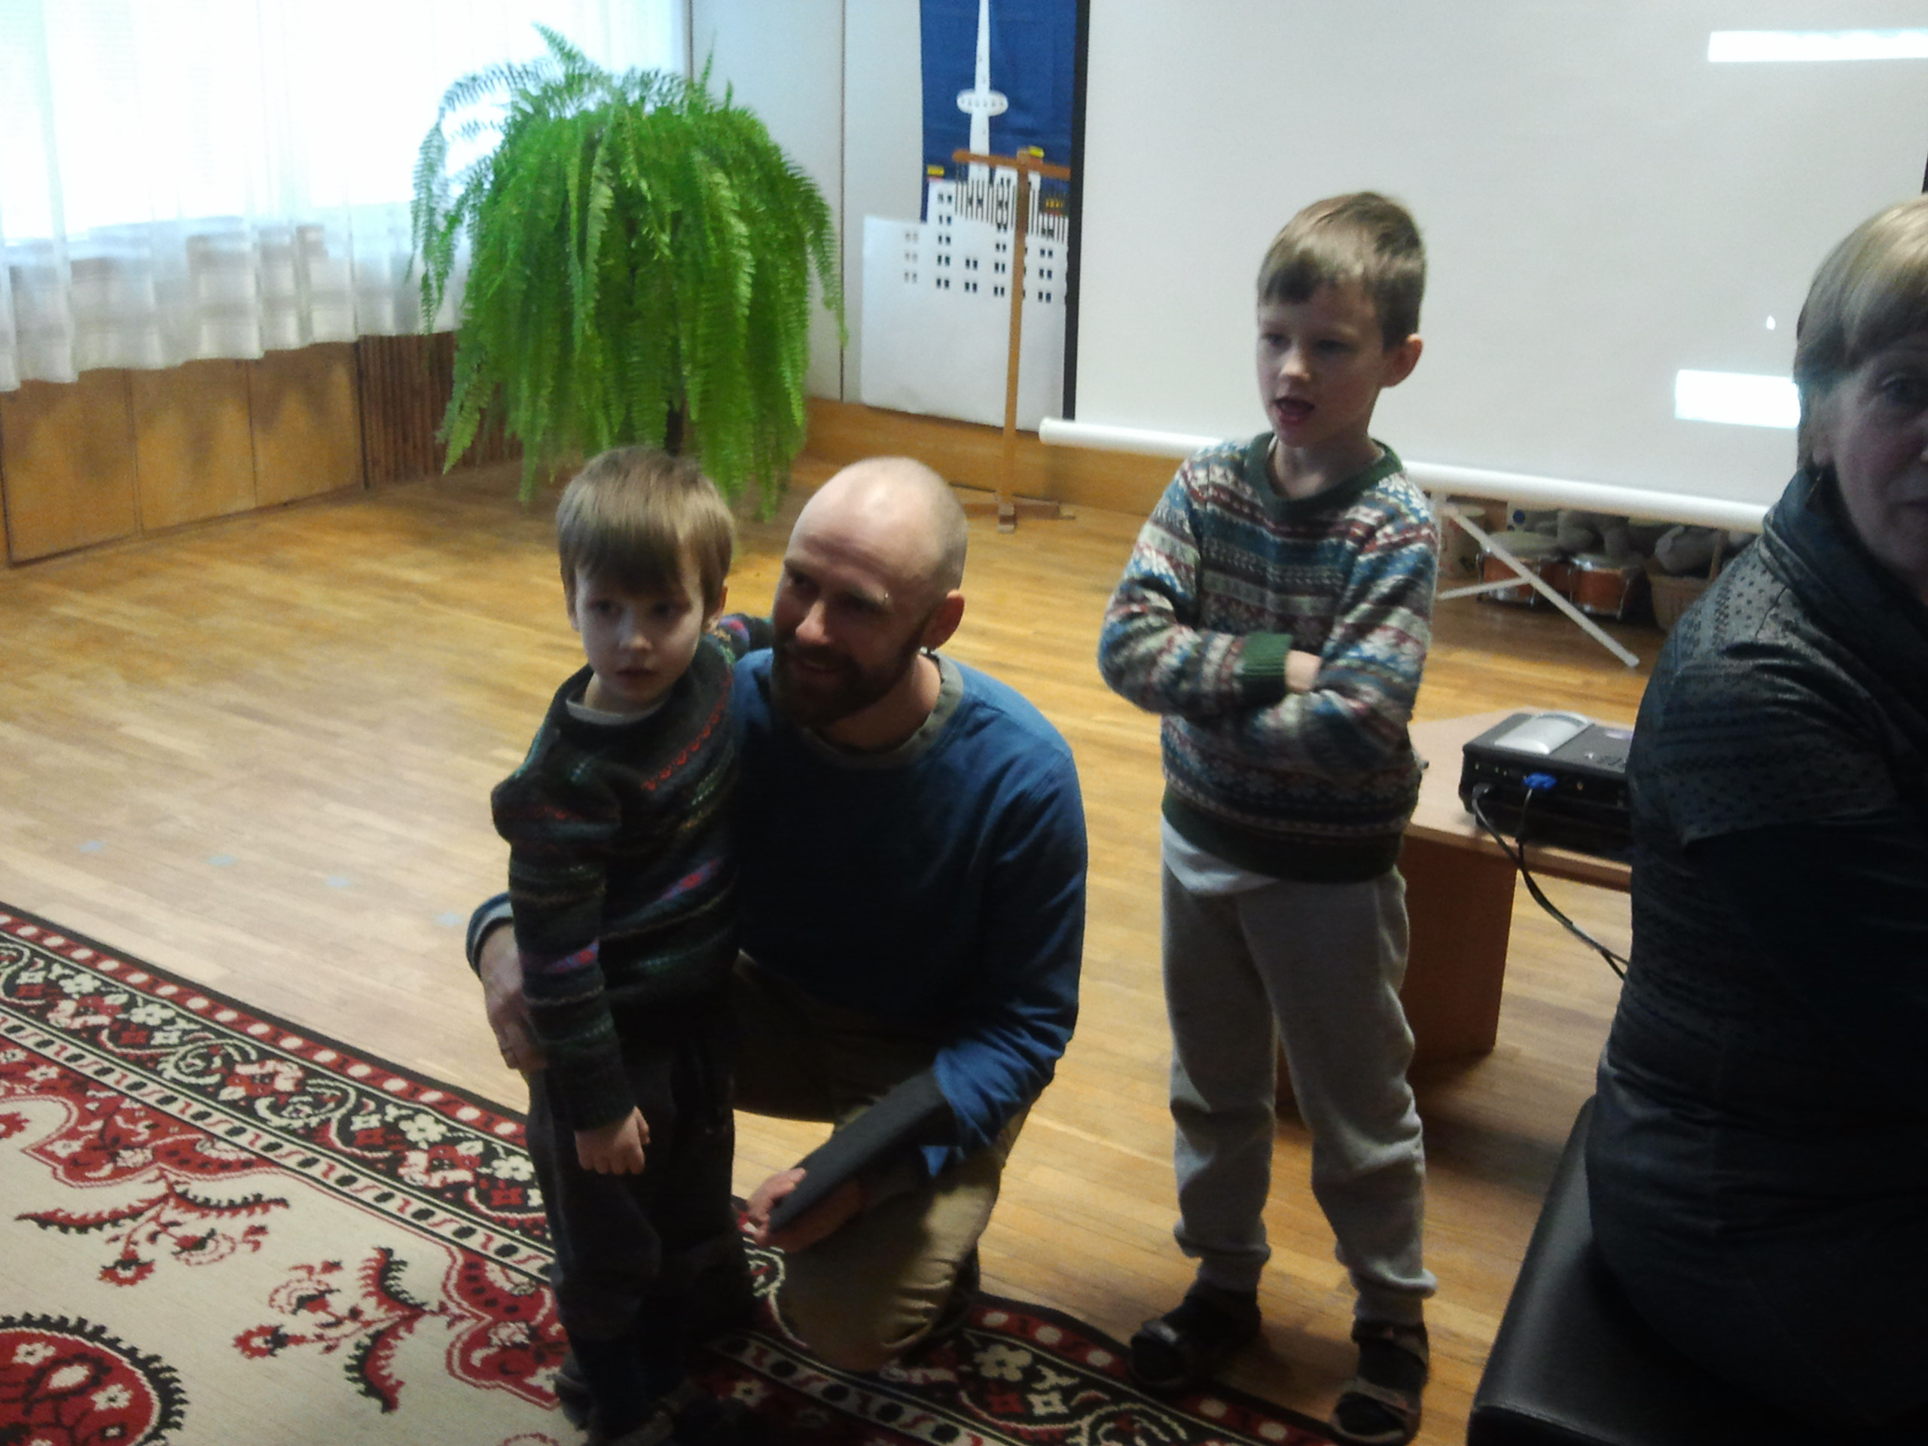
Donato Žvirblio filmo pristatymas Sausio 13-osios dienai „Ekspedicija - Sibiras

Slide 8
Vasario 16-oji Lietuvos Nepriklausomybės diena

Slide 9
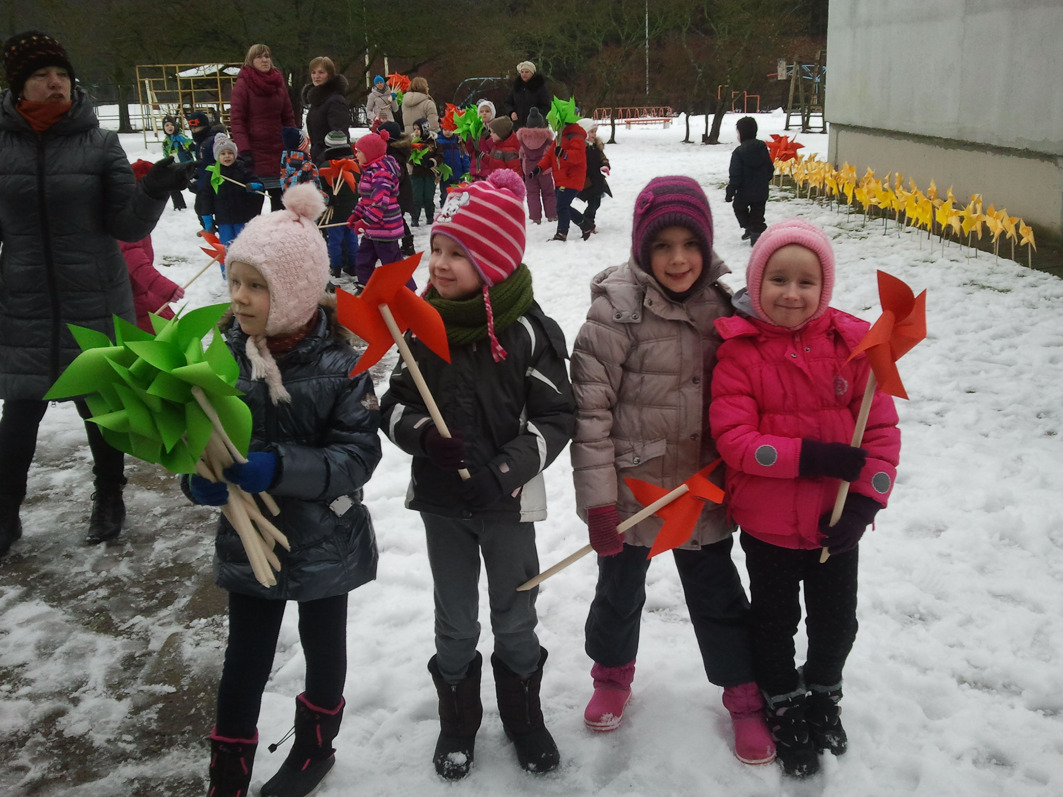
Vaikų gaminti vėjo malūnėliai tapo Lietuvos trispalve.

Slide 10
Kovo 11-oji Lietuvos Nepriklausomybės atkūrimo diena

Slide 12
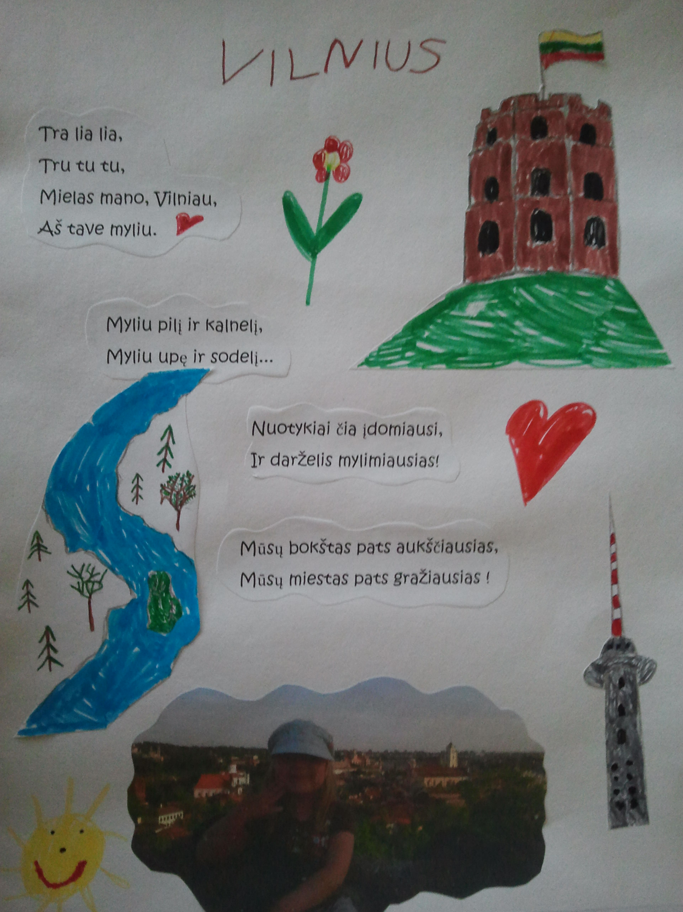
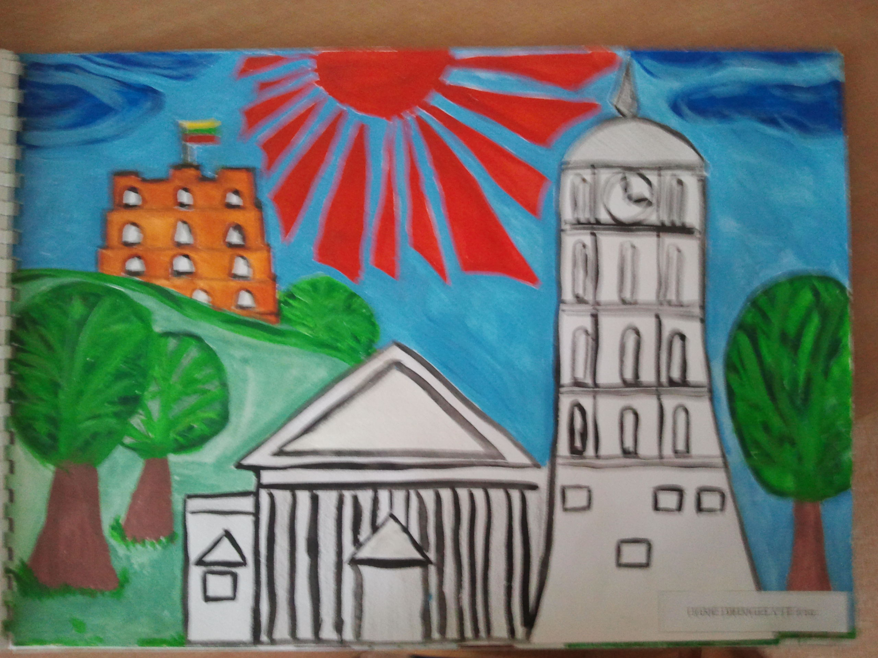
Knygelių apie Lietuvą kūrimas „Vyturėlių“ gr. knyga

Slide 13
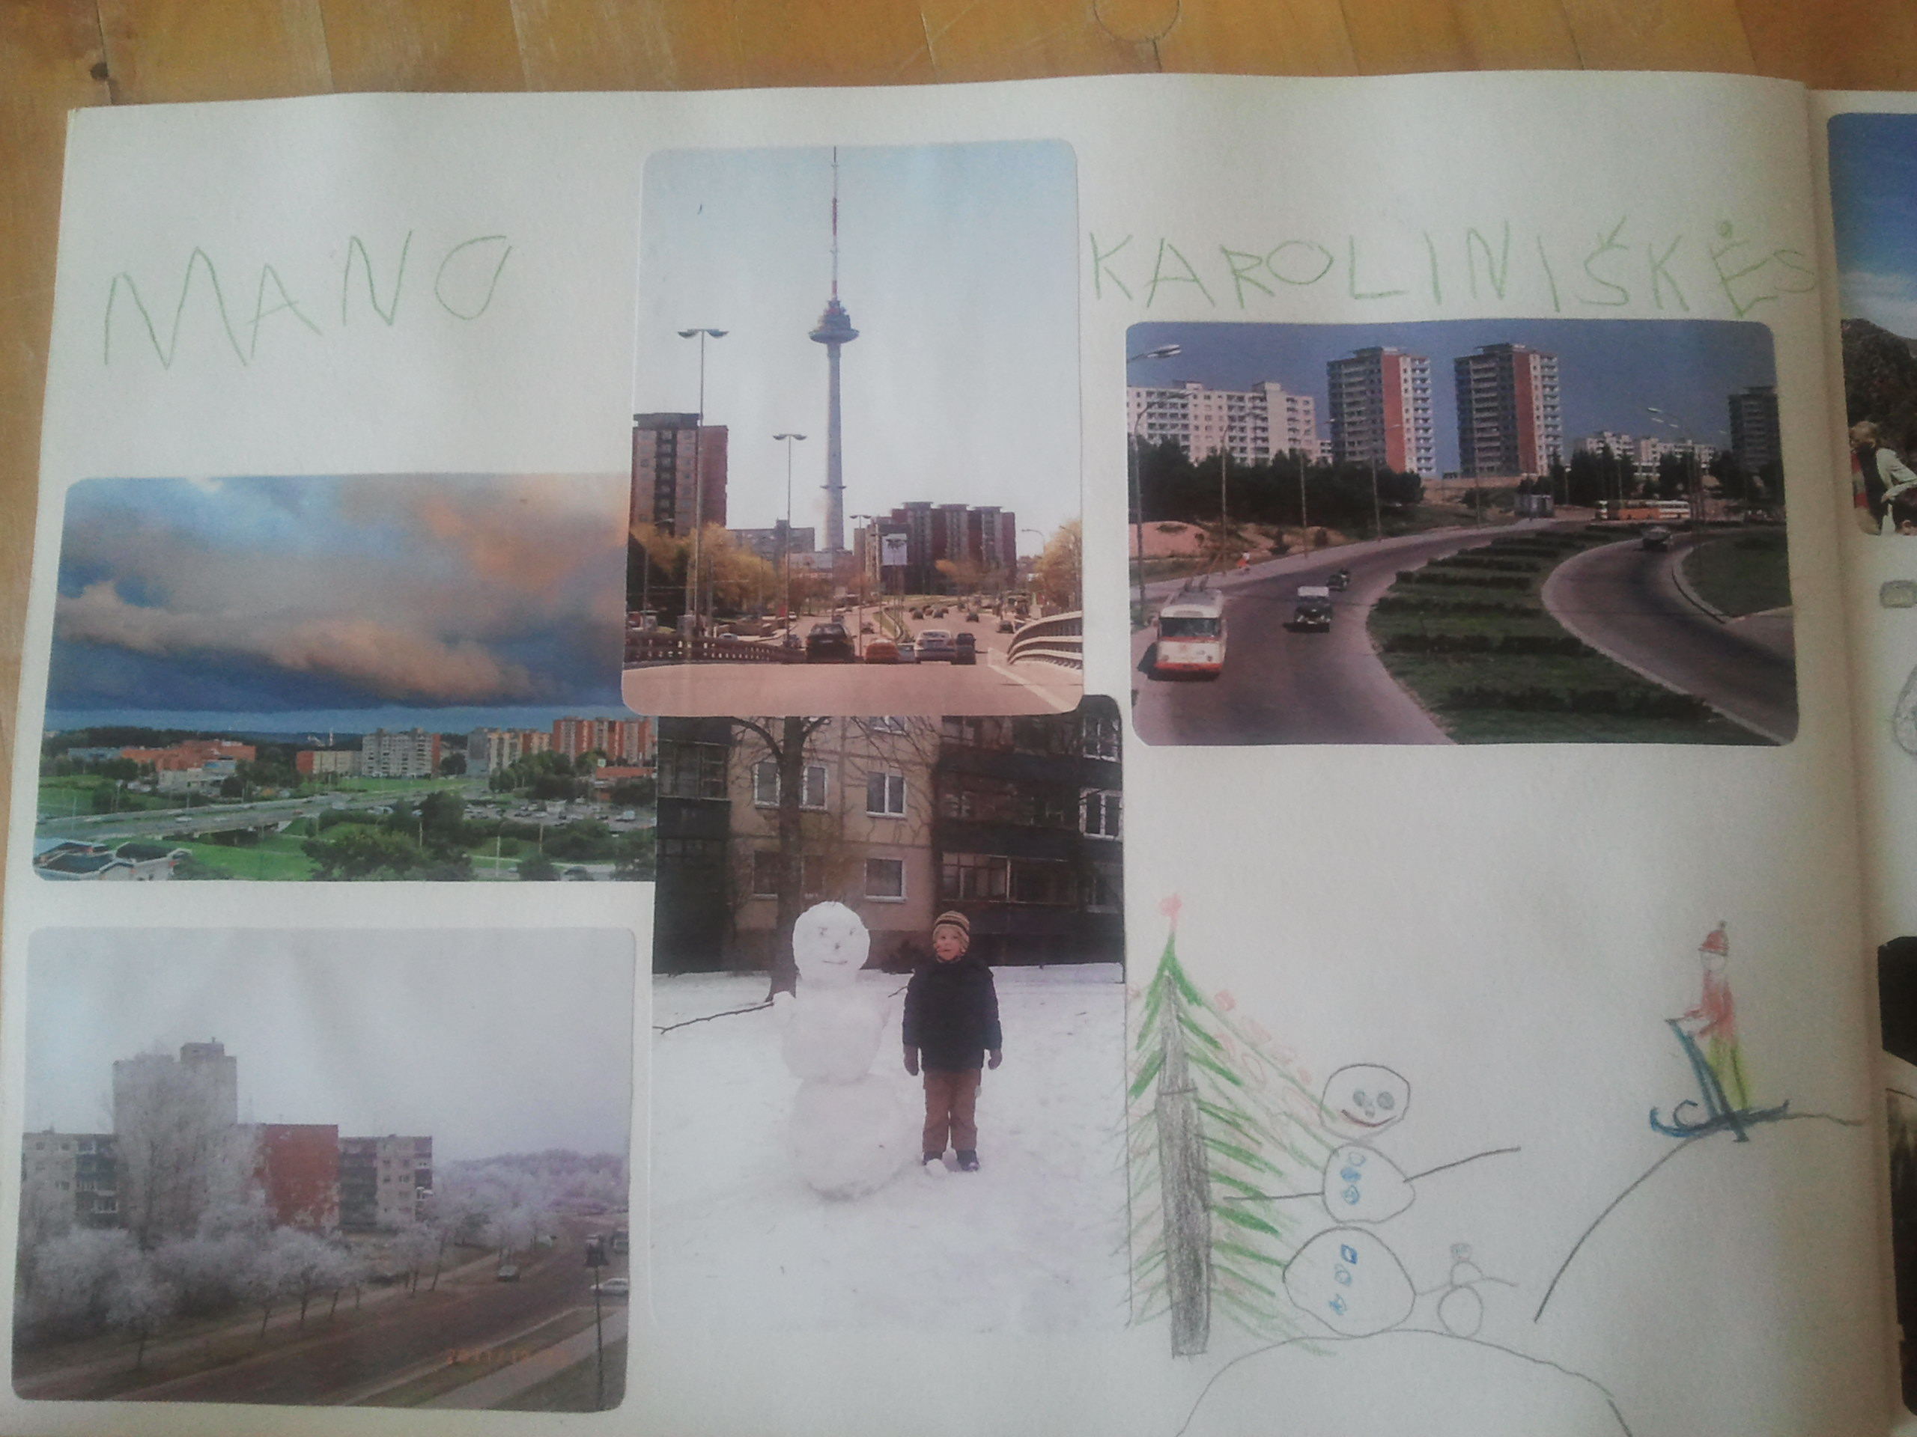
„Saulutės“ gr. Augusto Tamelio knyga

Slide 14
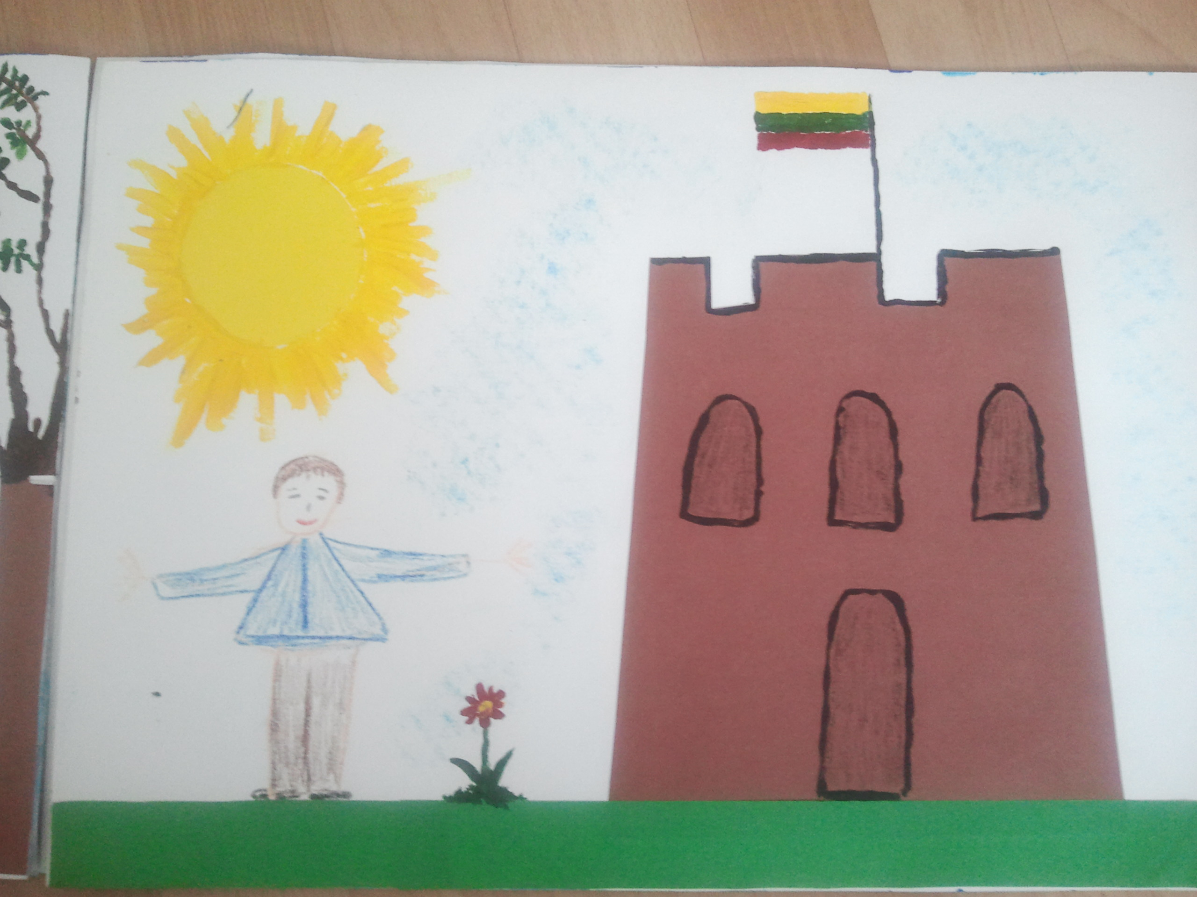
„Vikruolių“ gr. Jorio Rudzevičiaus knyga

Slide 15
„Vikruolių“ gr. Kotrynos Barciūnaitės knyga

Slide 16
„Vikruolių“ gr. Evitos Eriksonaitės knyga

Slide 17
Paroda „Lietuvos pilys“
Vaikai kartu su tėveliais iš įvairių medžiagų kuria Lietuvos pilis, kurias eksponuojame darželio koridoriuje.
Ugdytiniai grupės erdvėse taip pat kuria įvairias pilis.

Slide 18
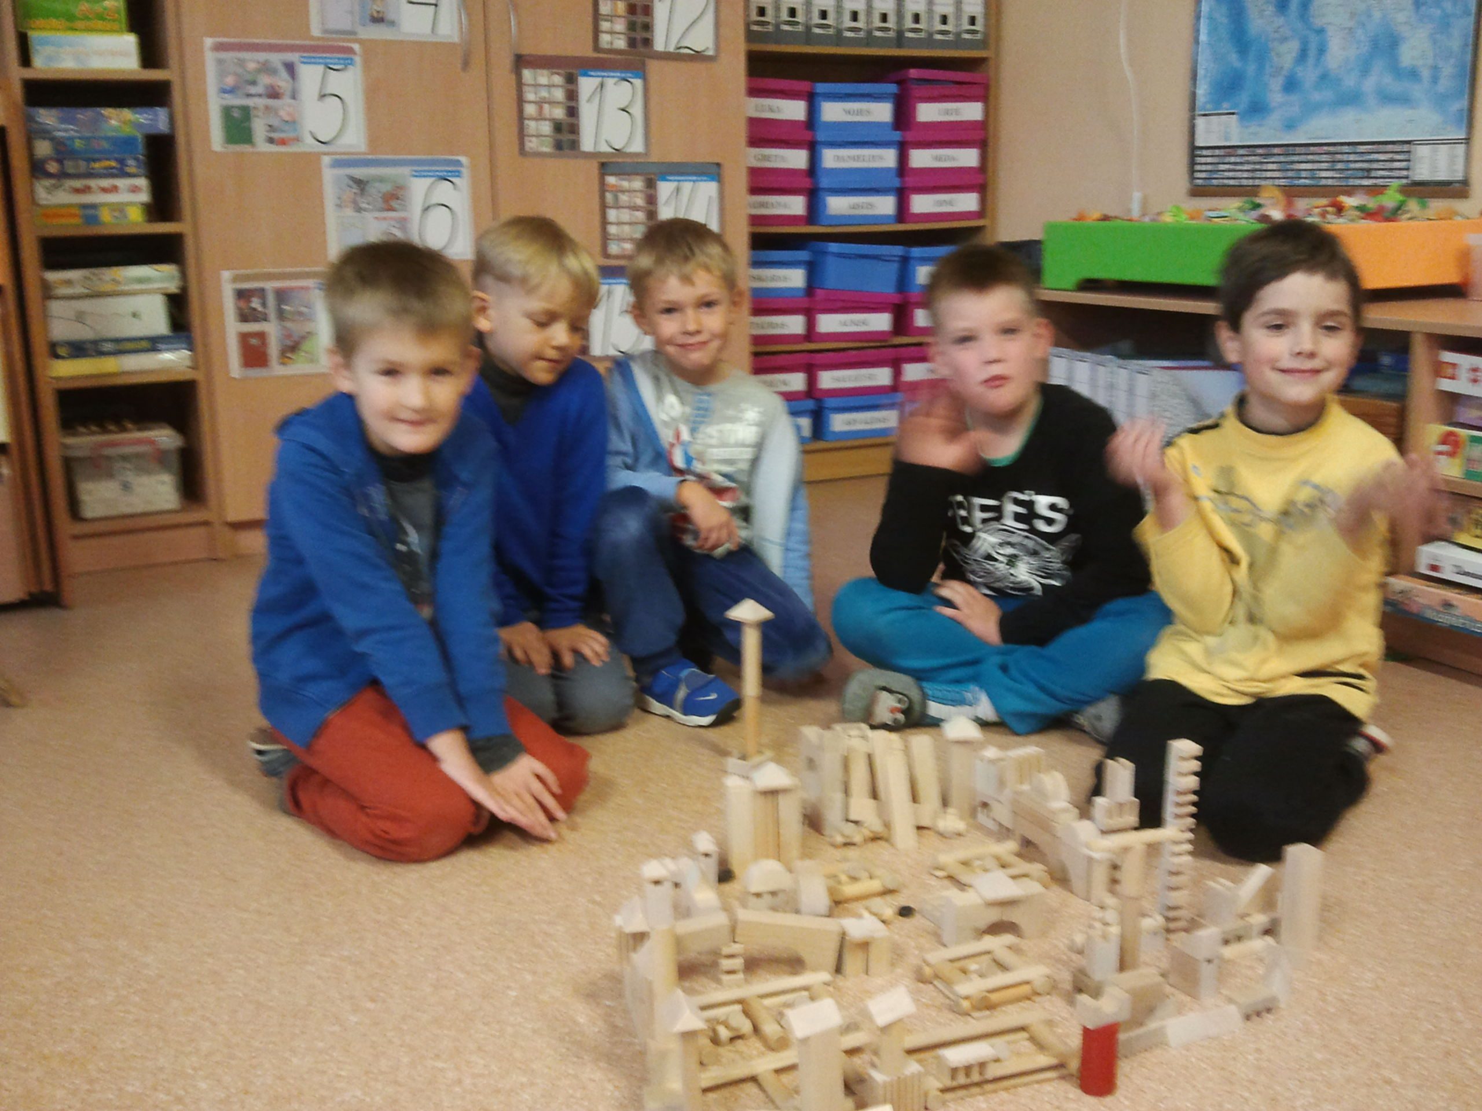
„Vyturėlių“ gr. vaikai

Slide 19
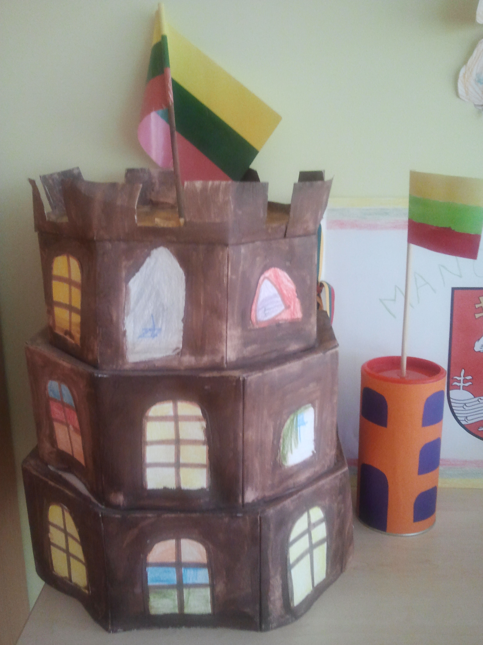
„Saulutės“ gr. vaikų pilys
„Varpelio“ gr. Danieliaus Mitašiūno „Trijų kryžių kalnas“
„Pelėdžiukų“ gr. ugdytinių darbeliai

Slide 20
„Bitučių“ gr. vaikų pilys

Slide 21
Patriotinių dainų konkursas

Slide 22
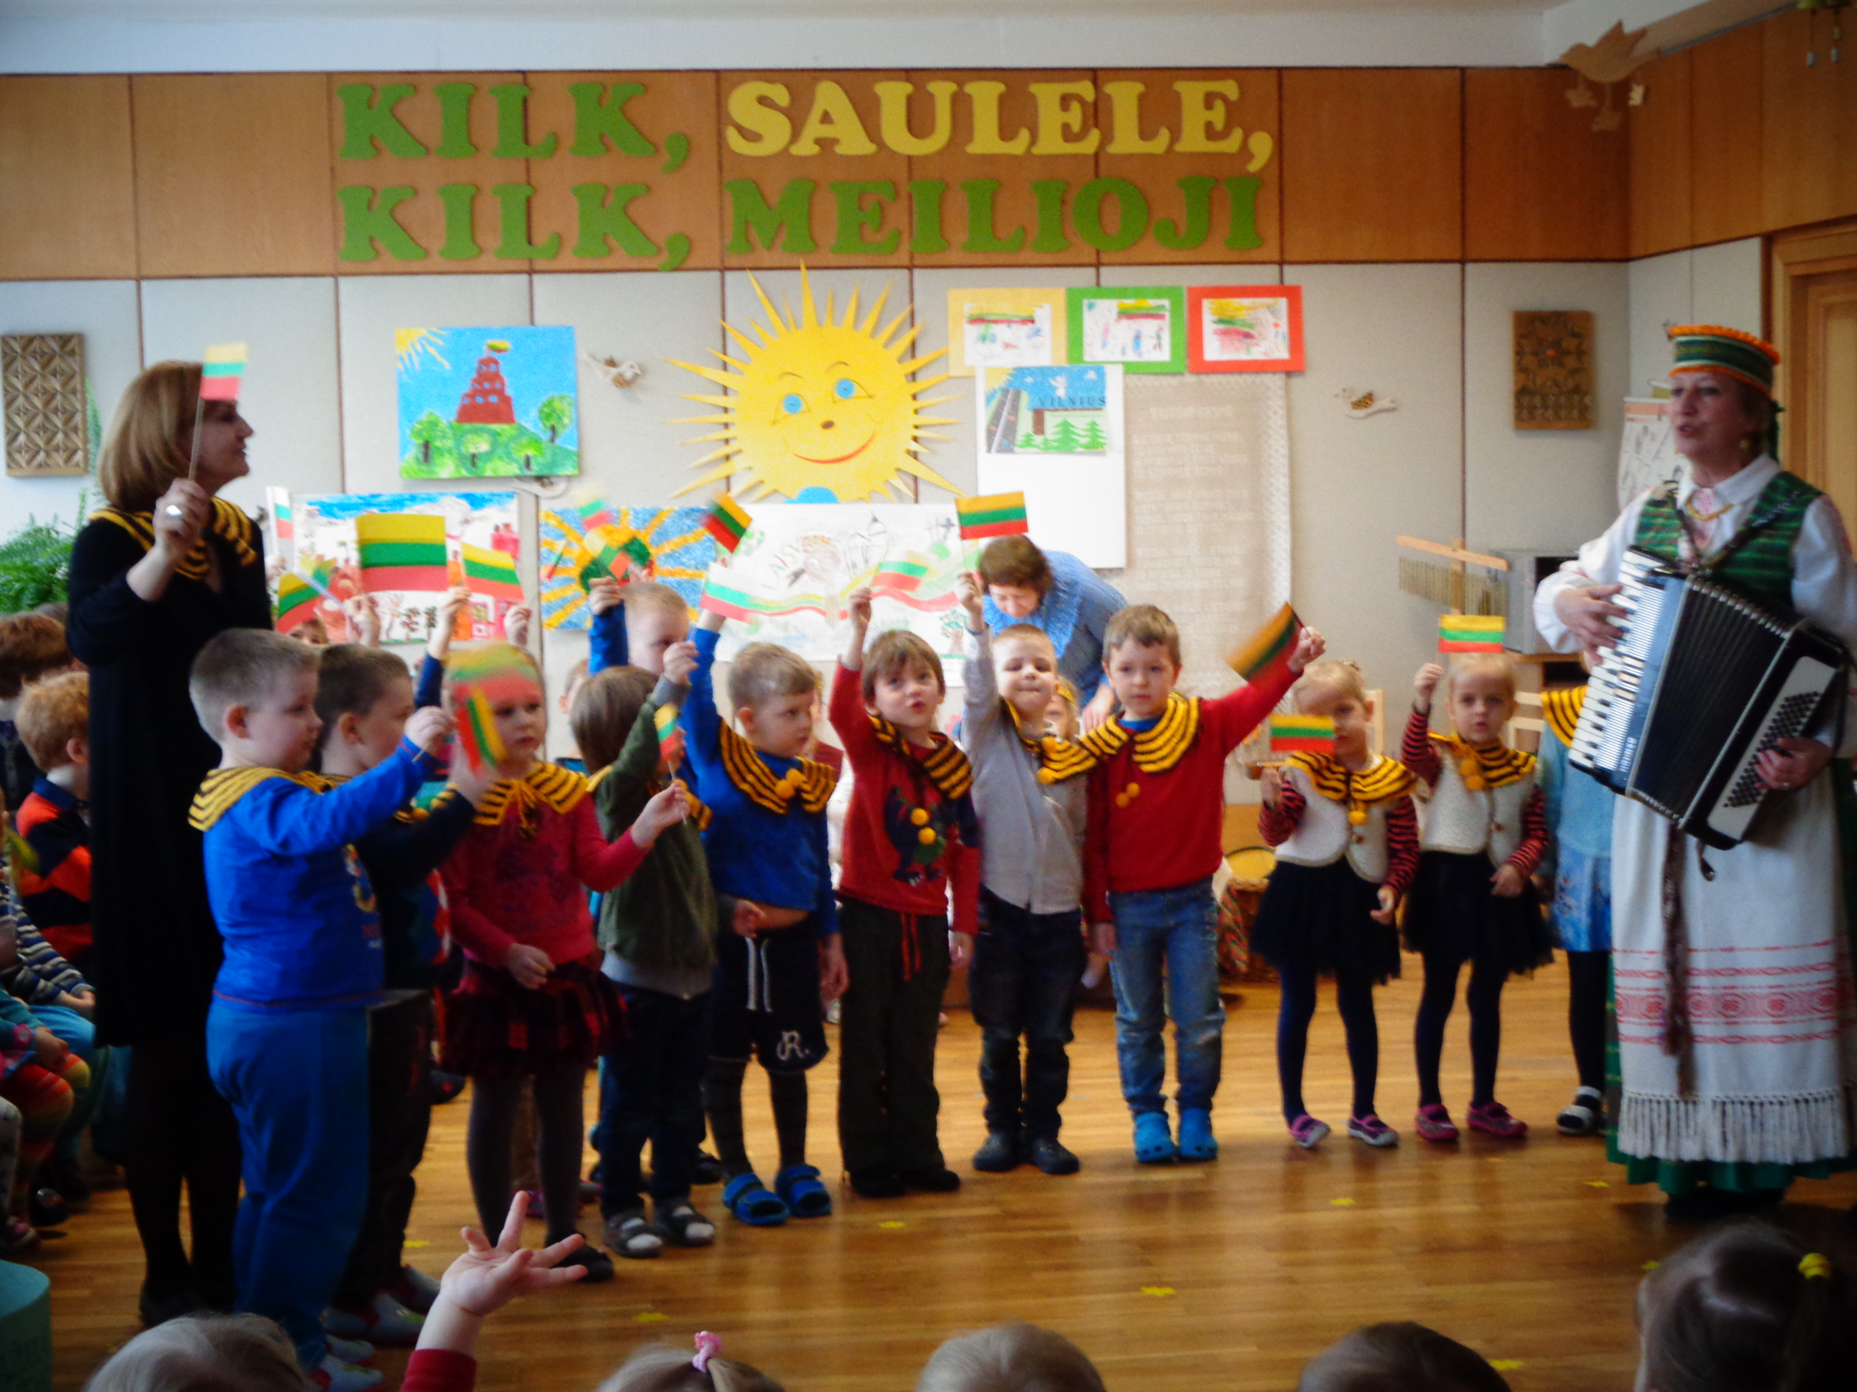

Slide 23
Eilėraščių konkursas „Kilk, saulele, kilk, meilioji“

Slide 25
Mini projektai grupėse

Slide 26
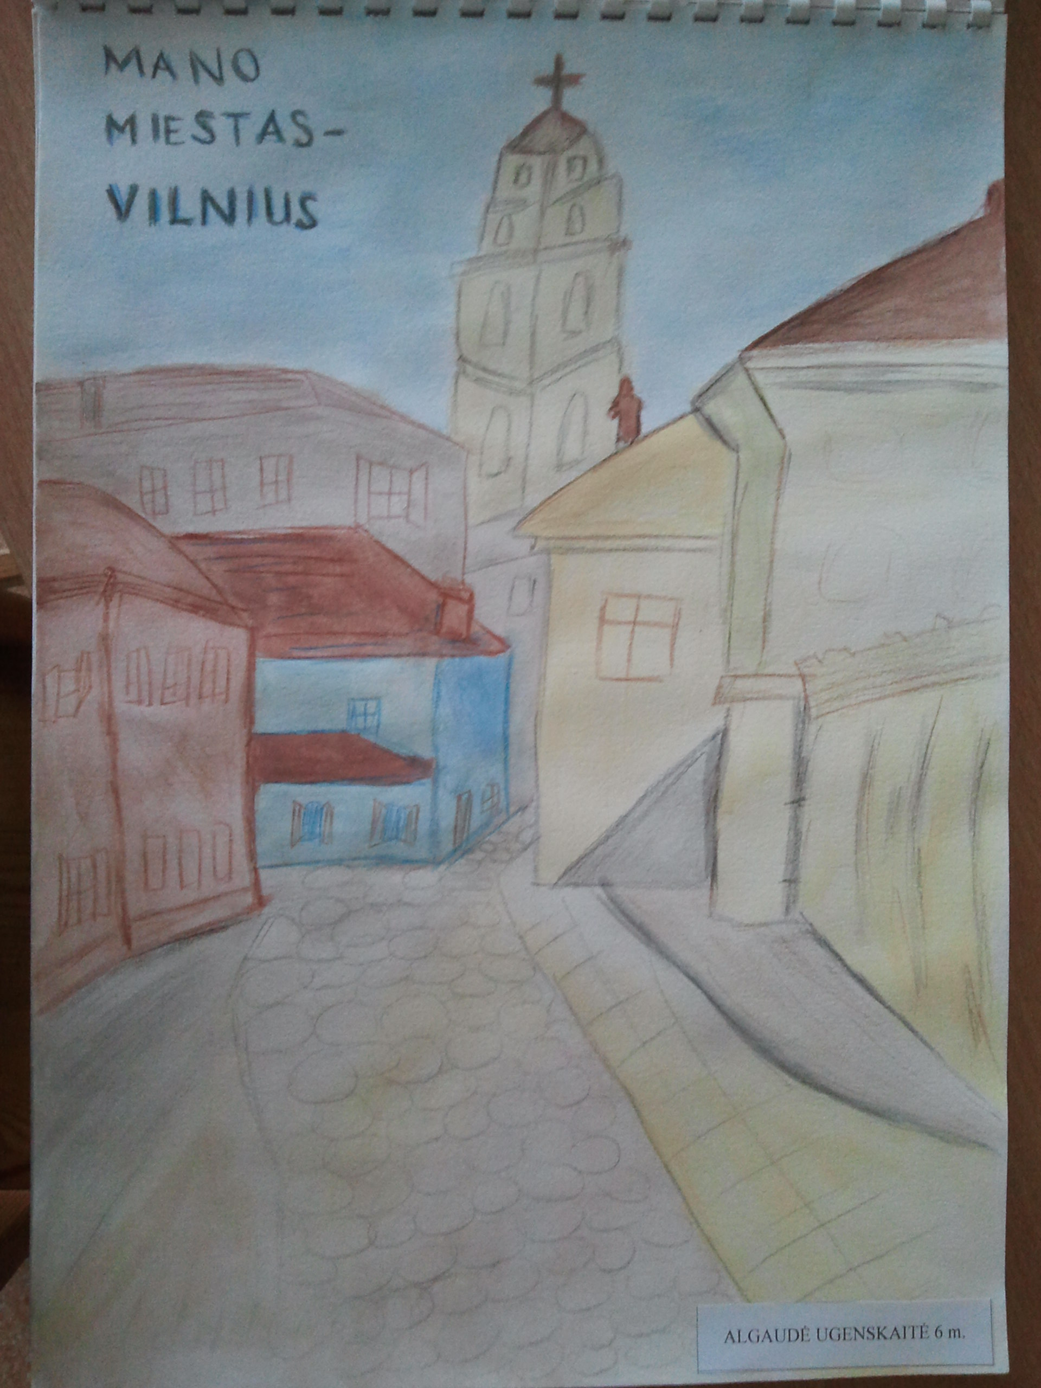
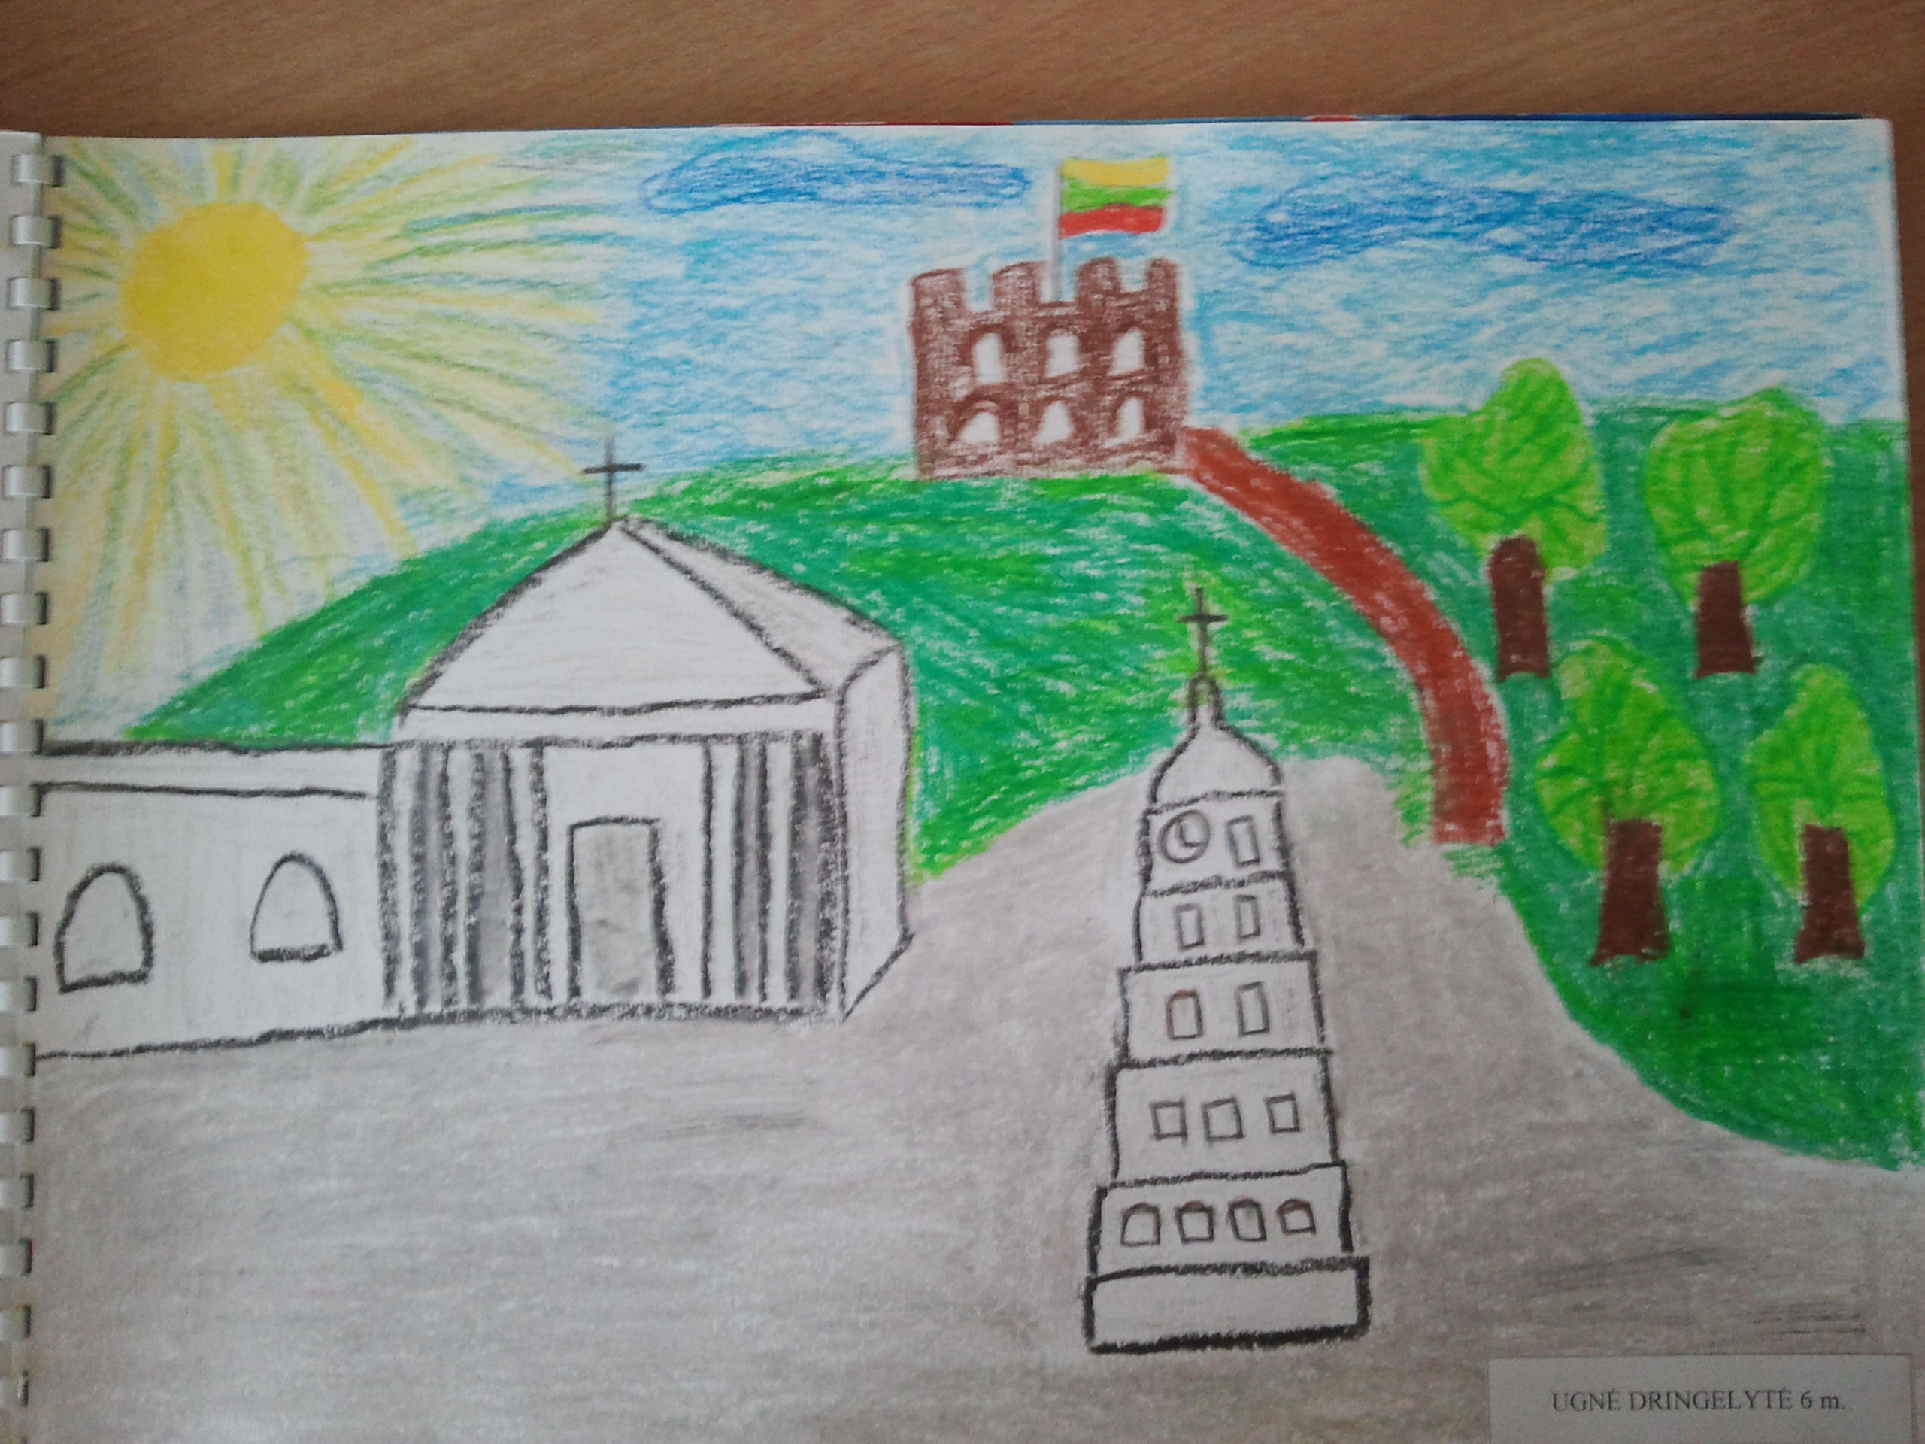
„Vyturėlių“ gr.
Piešinių parodos grupėse
„Piešiu Lietuvą“

Slide 27
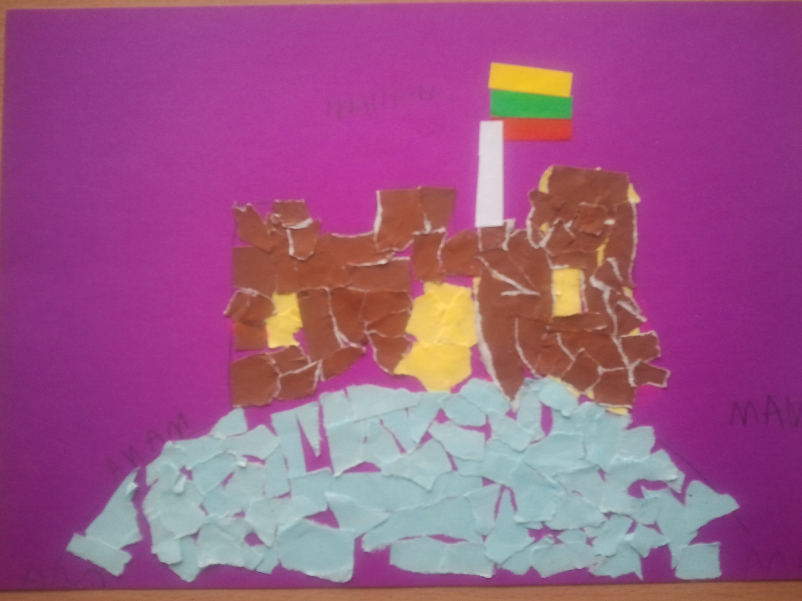
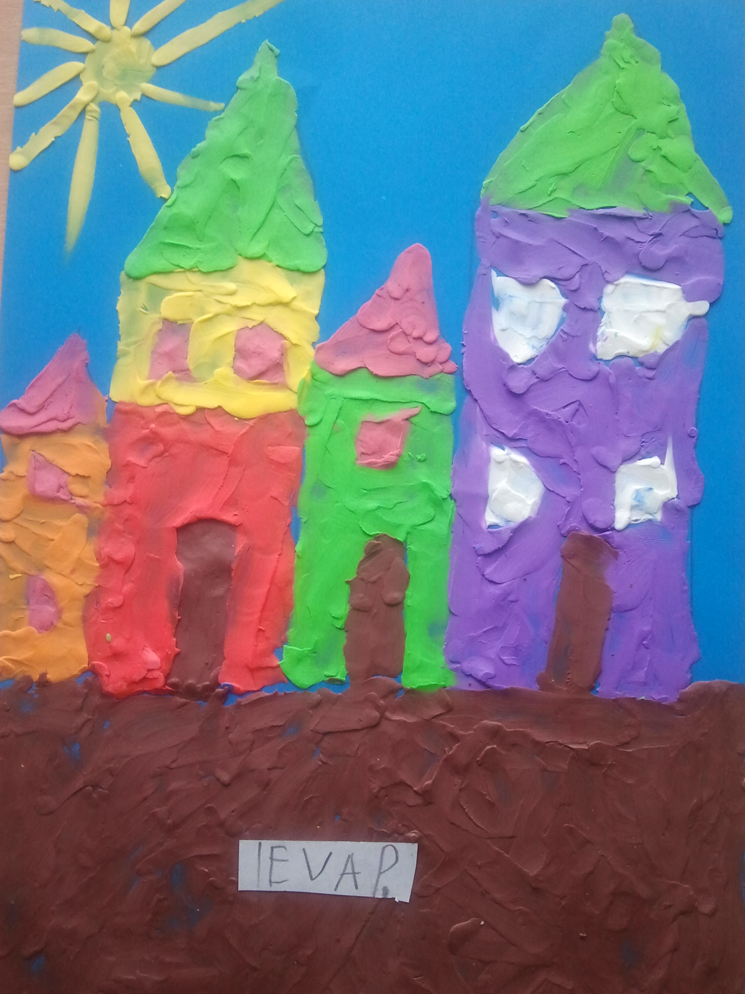
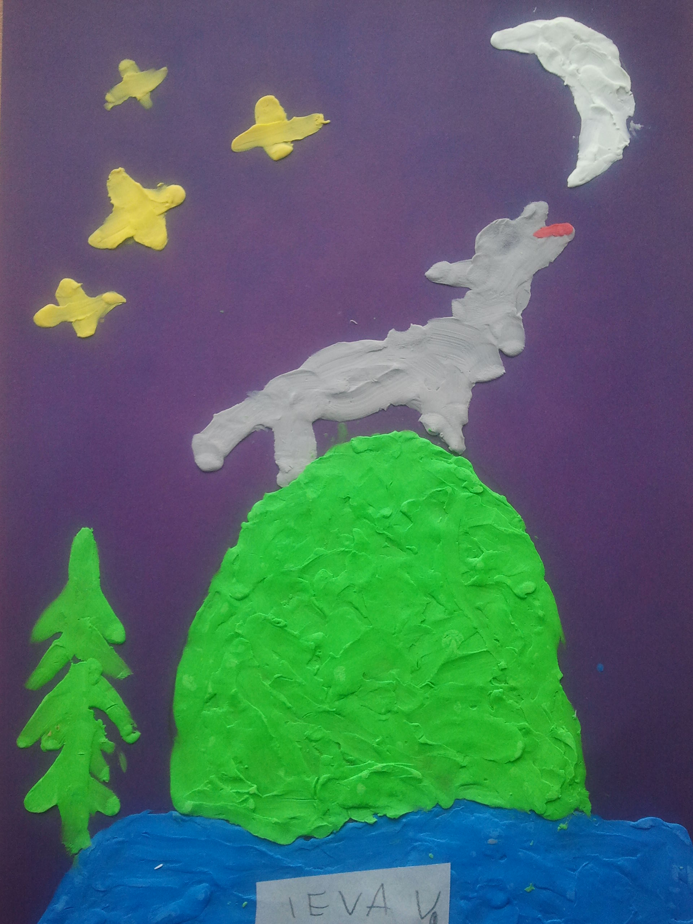
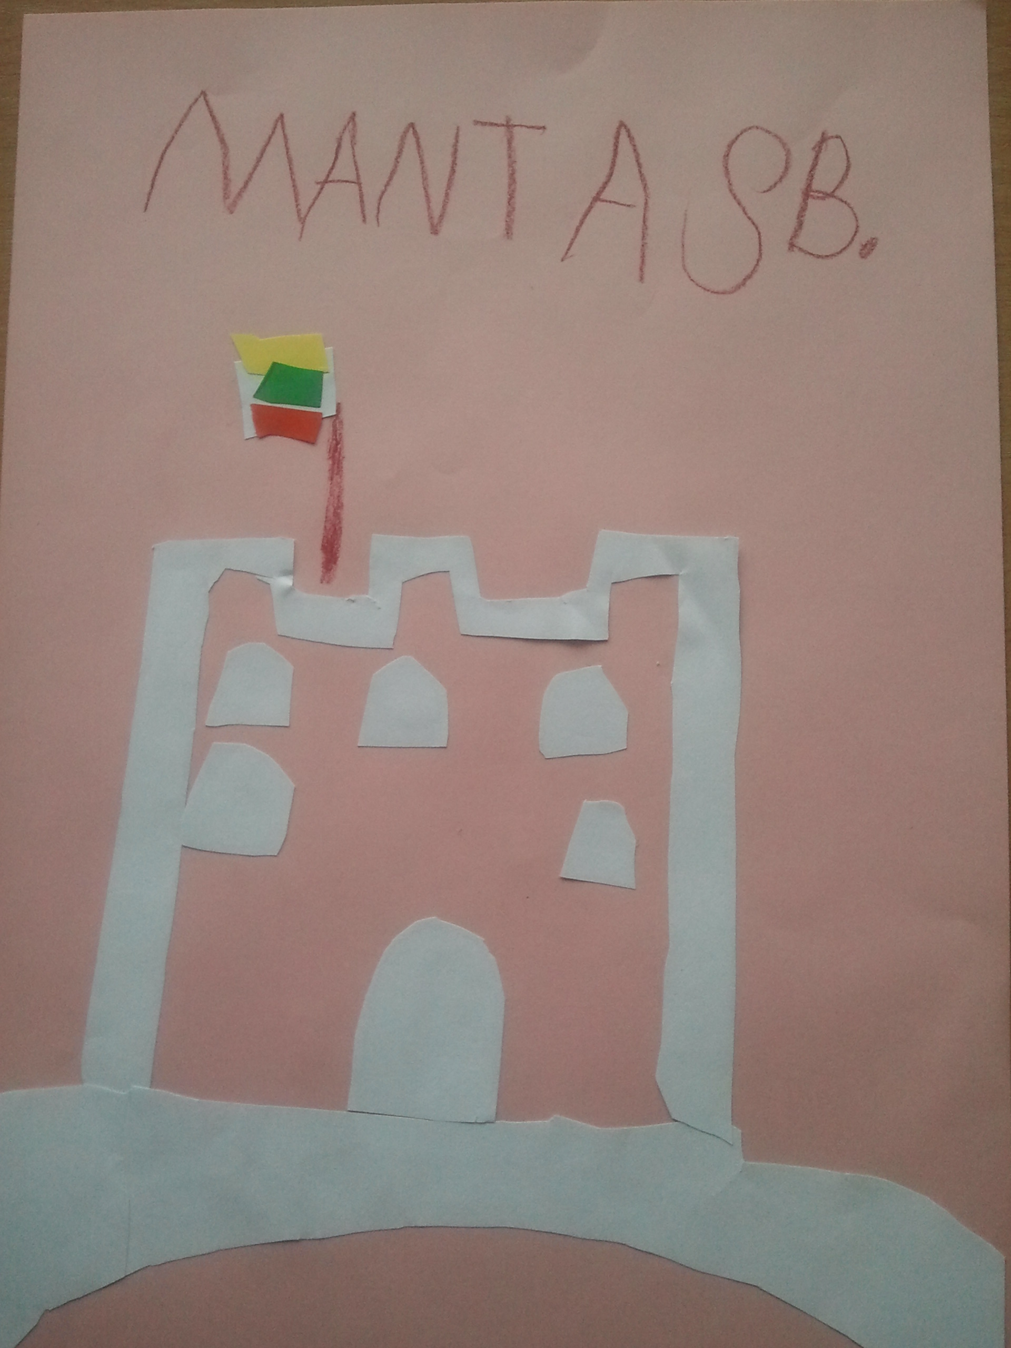
„Vikruolių“ gr.

Slide 28
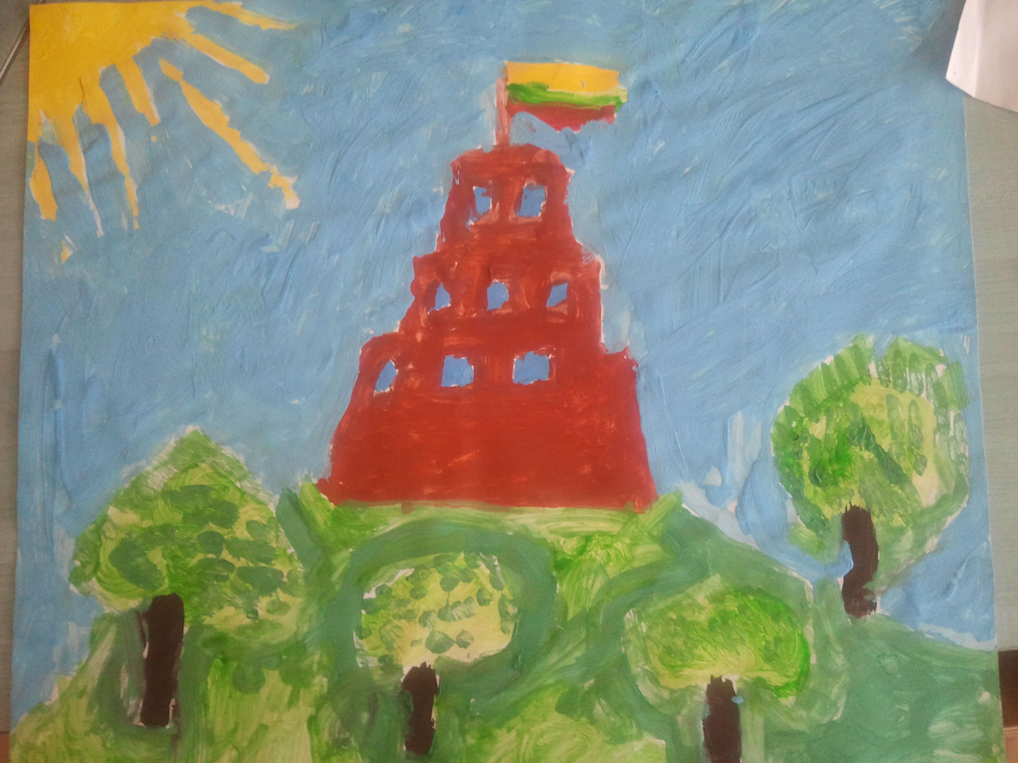
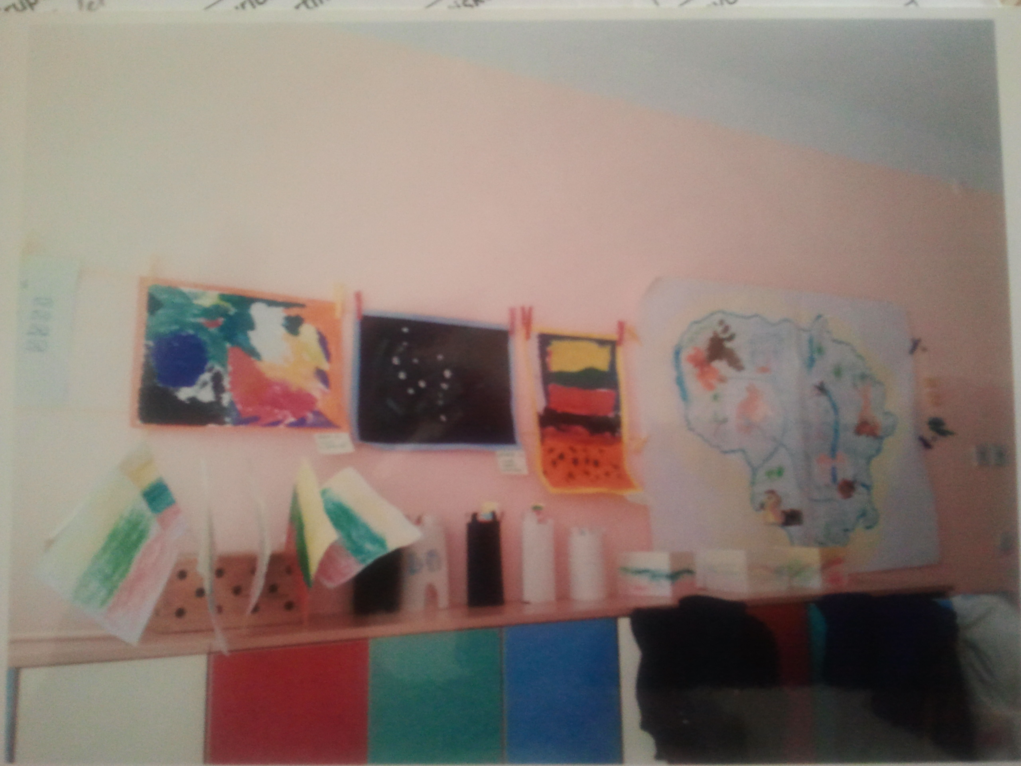
„Varpelio“ gr. „Saulutės“ gr.

Slide 29
„Lietuvos žemėlapiai“
,,Varpelio” gr. „Bitučių“ gr.

Slide 30
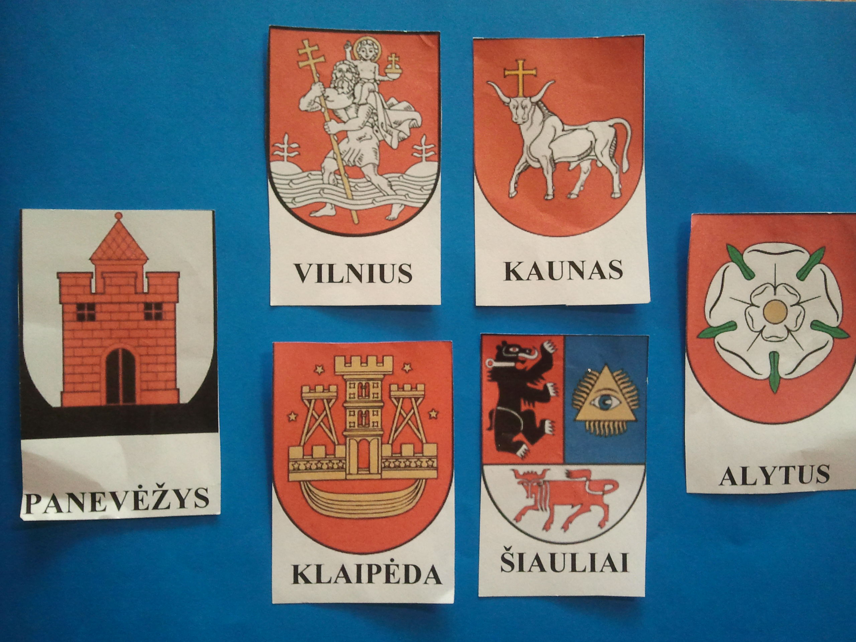
“Vyturėlių“ gr.

Slide 31
Dominyko Žvirblio tėtis Donatas Ryto rate pasakoja apie Sibirą, tremtinius

Slide 32
Ekskursijos po Lietuvą
,,Vikruolių“ gr.

